Slide 1

Công nghệ 5
Chủ đề 2
Thủ công kĩ thuật
Bài 10: Mô hình điện mặt trời

Slide 2



Slide 3


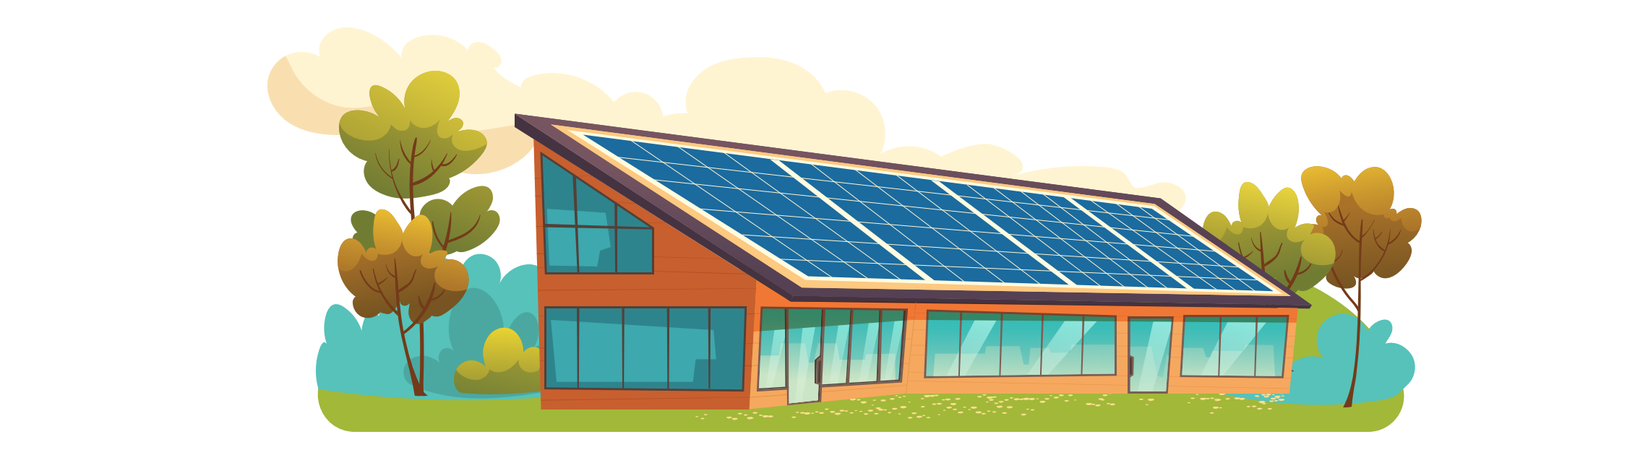
Những tấm màu xanh được lắp trên mái nhà để làm gì?
Đáp án: Những tấm màu xanh được lắp trên mái nhà để thu nguồn ánh sáng từ mặt trời chiếu vào từ đó tạo ra nguồn điện.

Slide 4


Slide 5

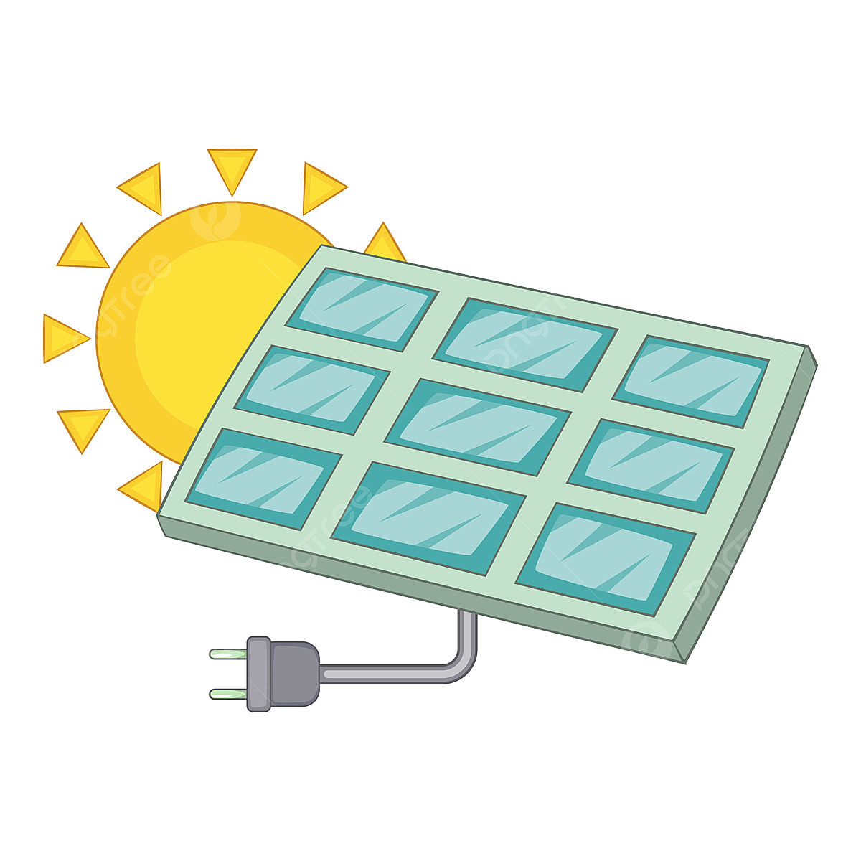
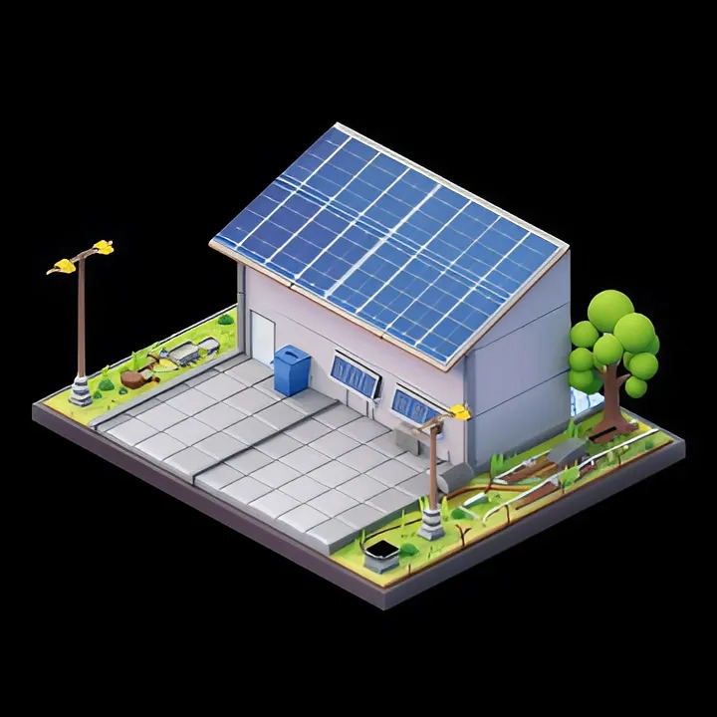
HOẠT ĐỘNG 1:
TÌM HIỂU CÁCH TẠO RA ĐIỆN TỪ ÁNH SÁNG MẶT TRỜI

Slide 6

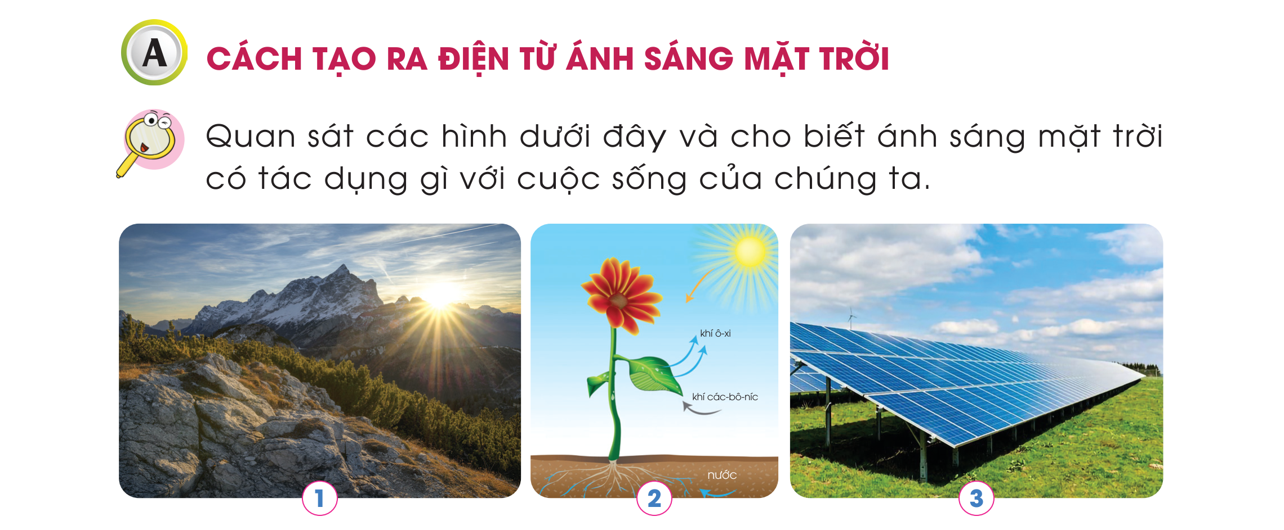
THẢO LUẬN NHÓM
Nhóm 4 – 6 HS
Ánh sáng mặt trời có tác dụng gì đối với cuộc sống của chúng ta?
Cung cấp ánh sáng và
nhiệt độ cho Trái Đất.
Cung cấp ánh sáng cho cây
cối quang hợp, tạo ra oxygen.
Cung cấp năng lượng cho
tấm pin mặt trời để tạo ra điện.

Slide 7
KẾT LUẬN
Có nhiều nguồn năng lượng tự nhiên như gió, ánh sáng mặt trời, nước,...chúng có thể, được sử dụng để phục vụ nhiều mục đích khác nhau trong cuộc sống như: di chuyển, bơm nước, xay thóc, tạo ra điện,... Ánh sáng mặt trời là nguồn năng lượng tự nhiên được sử dụng để tạo ra điện.

Slide 8
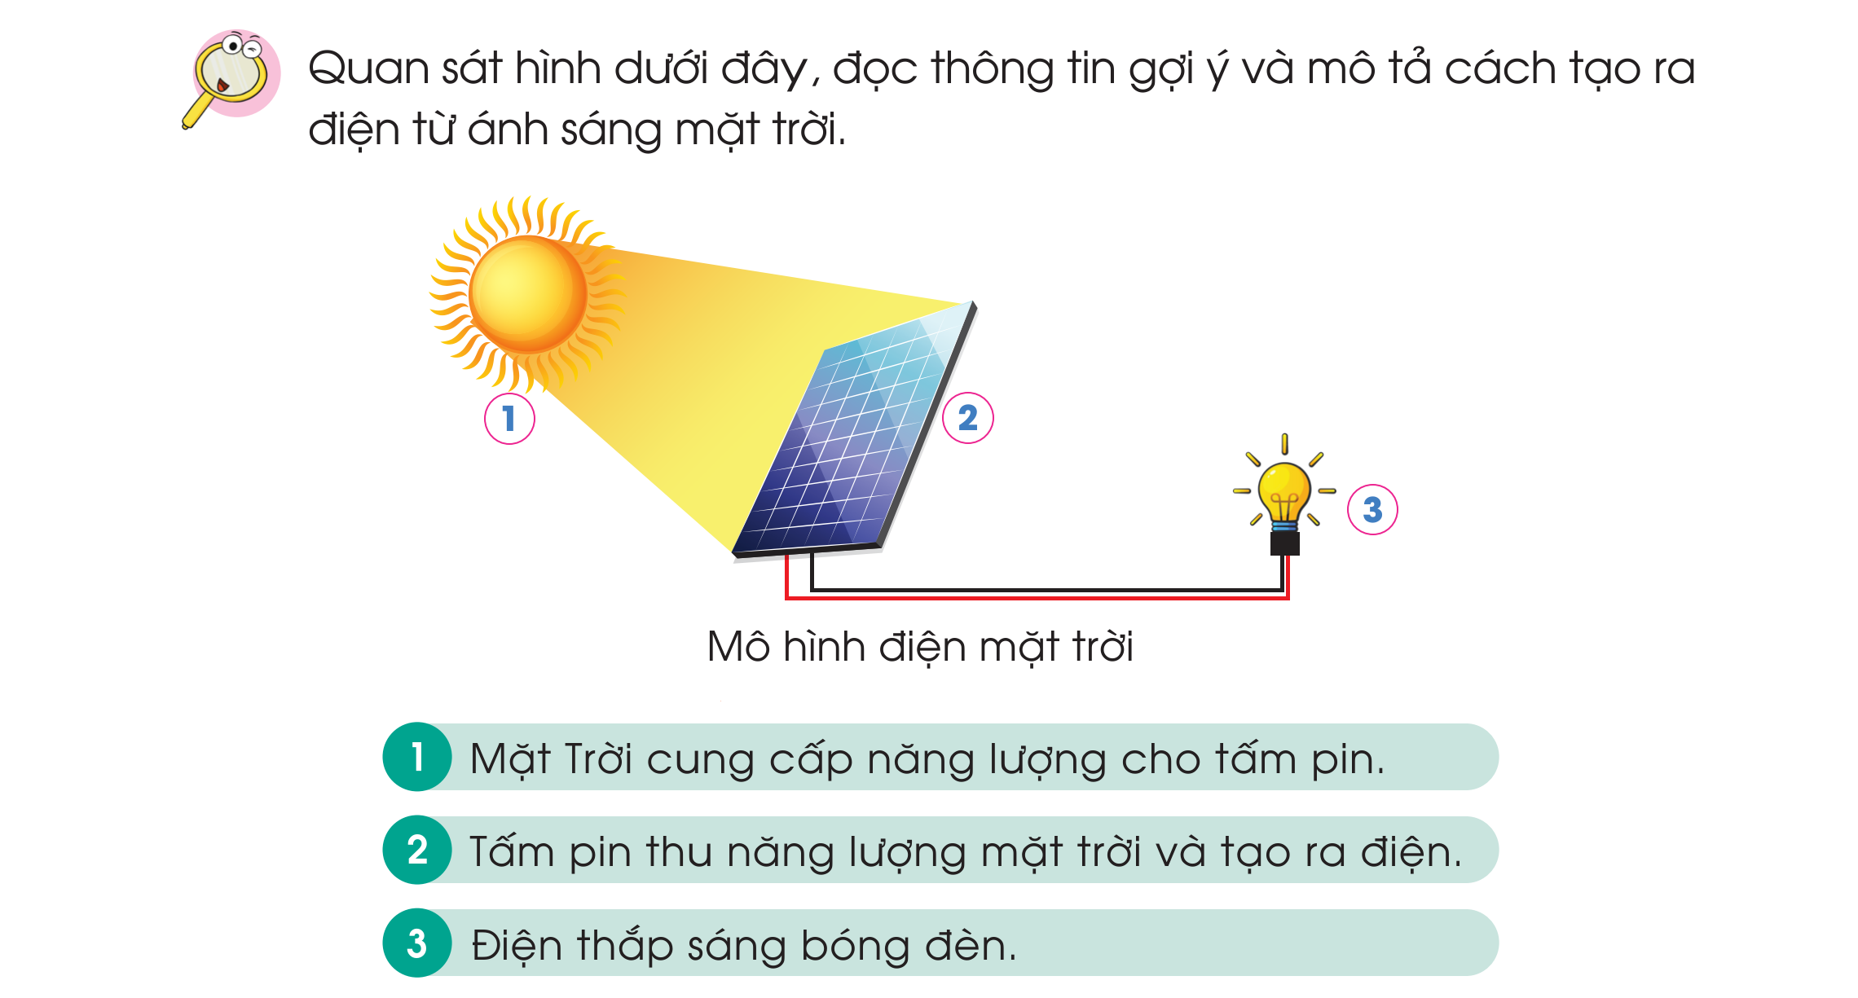
THẢO LUẬN NHÓM
Nhóm 3 HS
Quan sát tranh SGK tr.60, dựa vào thông tin gợi ý, hãy sắp xếp các thẻ đúng theo yêu cầu trình tự tạo ra điện từ ánh sáng mặt trời

Slide 9
Mô hình điện mặt trời

Slide 10

Theo em, khi độ sáng mặt trời thay đổi thì độ sáng
của bóng đèn có thay đổi không?
Có. Điện được tạo ra từ ánh sáng mặt trời phụ thuộc rất nhiều vào độ sáng chiếu vào tấm pin. Mùa hè có nhiều nắng tạo ra được nhiều điện hơn so với mùa đông, tấm pin lắp ở vị trí không bị che khuất ánh sáng tạo ra nhiều điện hơn so với tấm pin bị che khuất nhiều ánh sáng,...Vì vậy, các hệ thống điện mặt trời công suất lớn thường được lắp đặt ở các nơi có nhiều ngày nắng trong năm.

Slide 11
EM CÓ BIẾT?
Một hệ thống điện dùng năng lượng mặt trời cho gia đình thường bao gồm: các tấm pin mặt trời, ắc quy lưu trữ điện, các đồ dùng điện...

Slide 12
KẾT LUẬN
Mặt trời cung cấp năng lượng cho tấm pin. Tấm pin thu năng lượng mặt trời và tạo ra điện. Điện thắp sáng bóng đèn.

Slide 13
HOẠT ĐỘNG 2:
LẮP RÁP MÔ HÌNH ĐIỆN DÙNG NĂNG LƯỢNG MẶT TRỜI

Slide 14
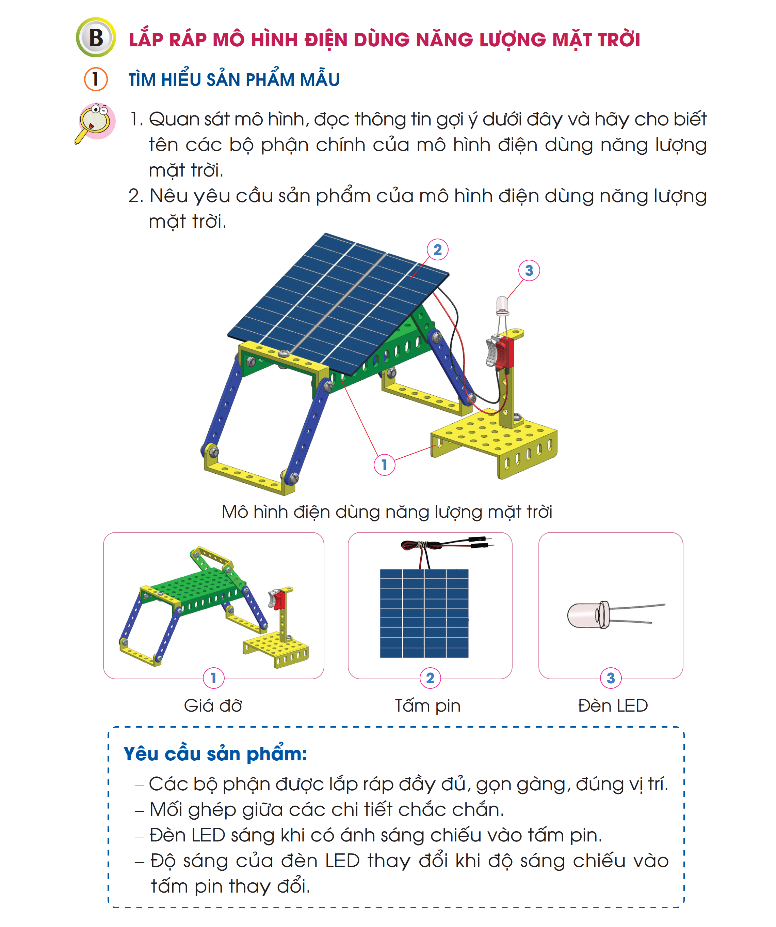
NHIỆM VỤ 1: TÌM HIỂU SẢN PHẨM MẪU
Quan sát mô hình, thảo luận nhóm và điền tên các bộ phận của mô hình điện dùng năng lượng mặt trời đúng với các hình trong bảng.
Mô hình điện dung năng lượng mặt trời

Slide 15
Tên bộ phận xe | Hình ảnh
Giá đỡ
Tấm pin
Đèn LED

Slide 16
Em hãy nêu yêu cầu sản phẩm của mô hình điện mặt trời
Các bộ phận được lắp ráp đầy đủ, gọn gàng, đúng vị trí.
Mối ghép giữa các chi tiết chắc chắn.
Đèn LED sáng khi có ánh sáng chiếu vào tấm pin.
Độ sáng của đèn LED thay đổi khi độ sáng
chiếu vào tấm pin thay đổi.

Slide 17

NHIỆM VỤ 2: CHUẨN BỊ CHI TIẾT VÀ DỤNG CỤ
Quan sát bảng tr.62 - 63 trong SGK để chọn ra đúng và đầy đủ các chi tiết, dụng cụ để lắp mô hình máy phát điện gió.

Slide 18
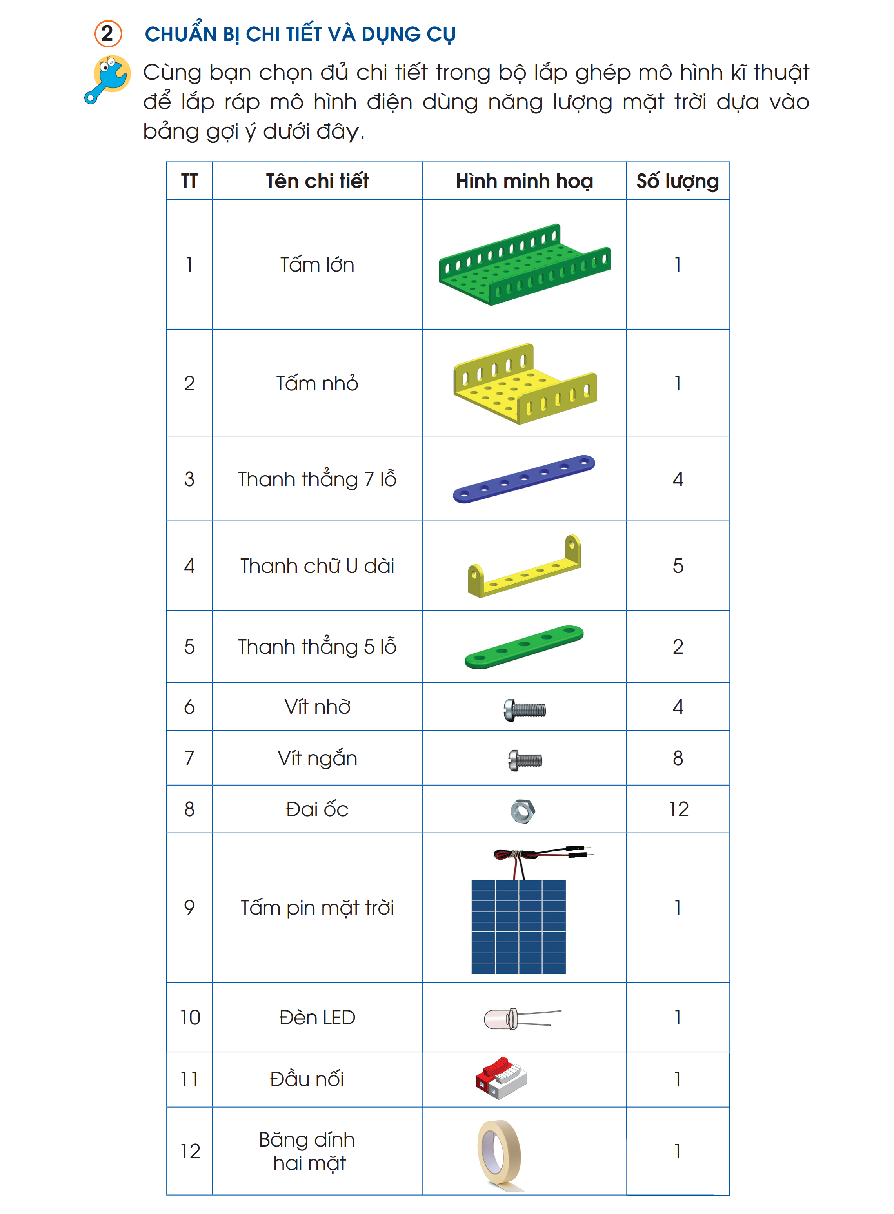
TT | Tên chi tiết | Hình minh họa | Số lượng
1 | Tấm lớn |  | 1
2 | Tấm nhỏ |  | 1
3 | Thanh thẳng 7 lỗ |  | 4
4 | Thanh chữ U dài |  | 5
5 | Thanh thẳng 5 lỗ |  | 2

Slide 19
TT | Tên chi tiết | Hình minh họa | Số lượng
6 | Vít nhỡ |  | 1
7 | Vít ngắn |  | 1
8 | Đai ốc |  | 4
9 | Tấm pin mặt trời |  | 5
10 | Đèn led |  | 2

Slide 20
TT | Tên chi tiết | Hình minh họa | Số lượng
6 | Đầu nối |  | 1
7 | Băng dính hai mặt |  | 1

Slide 21
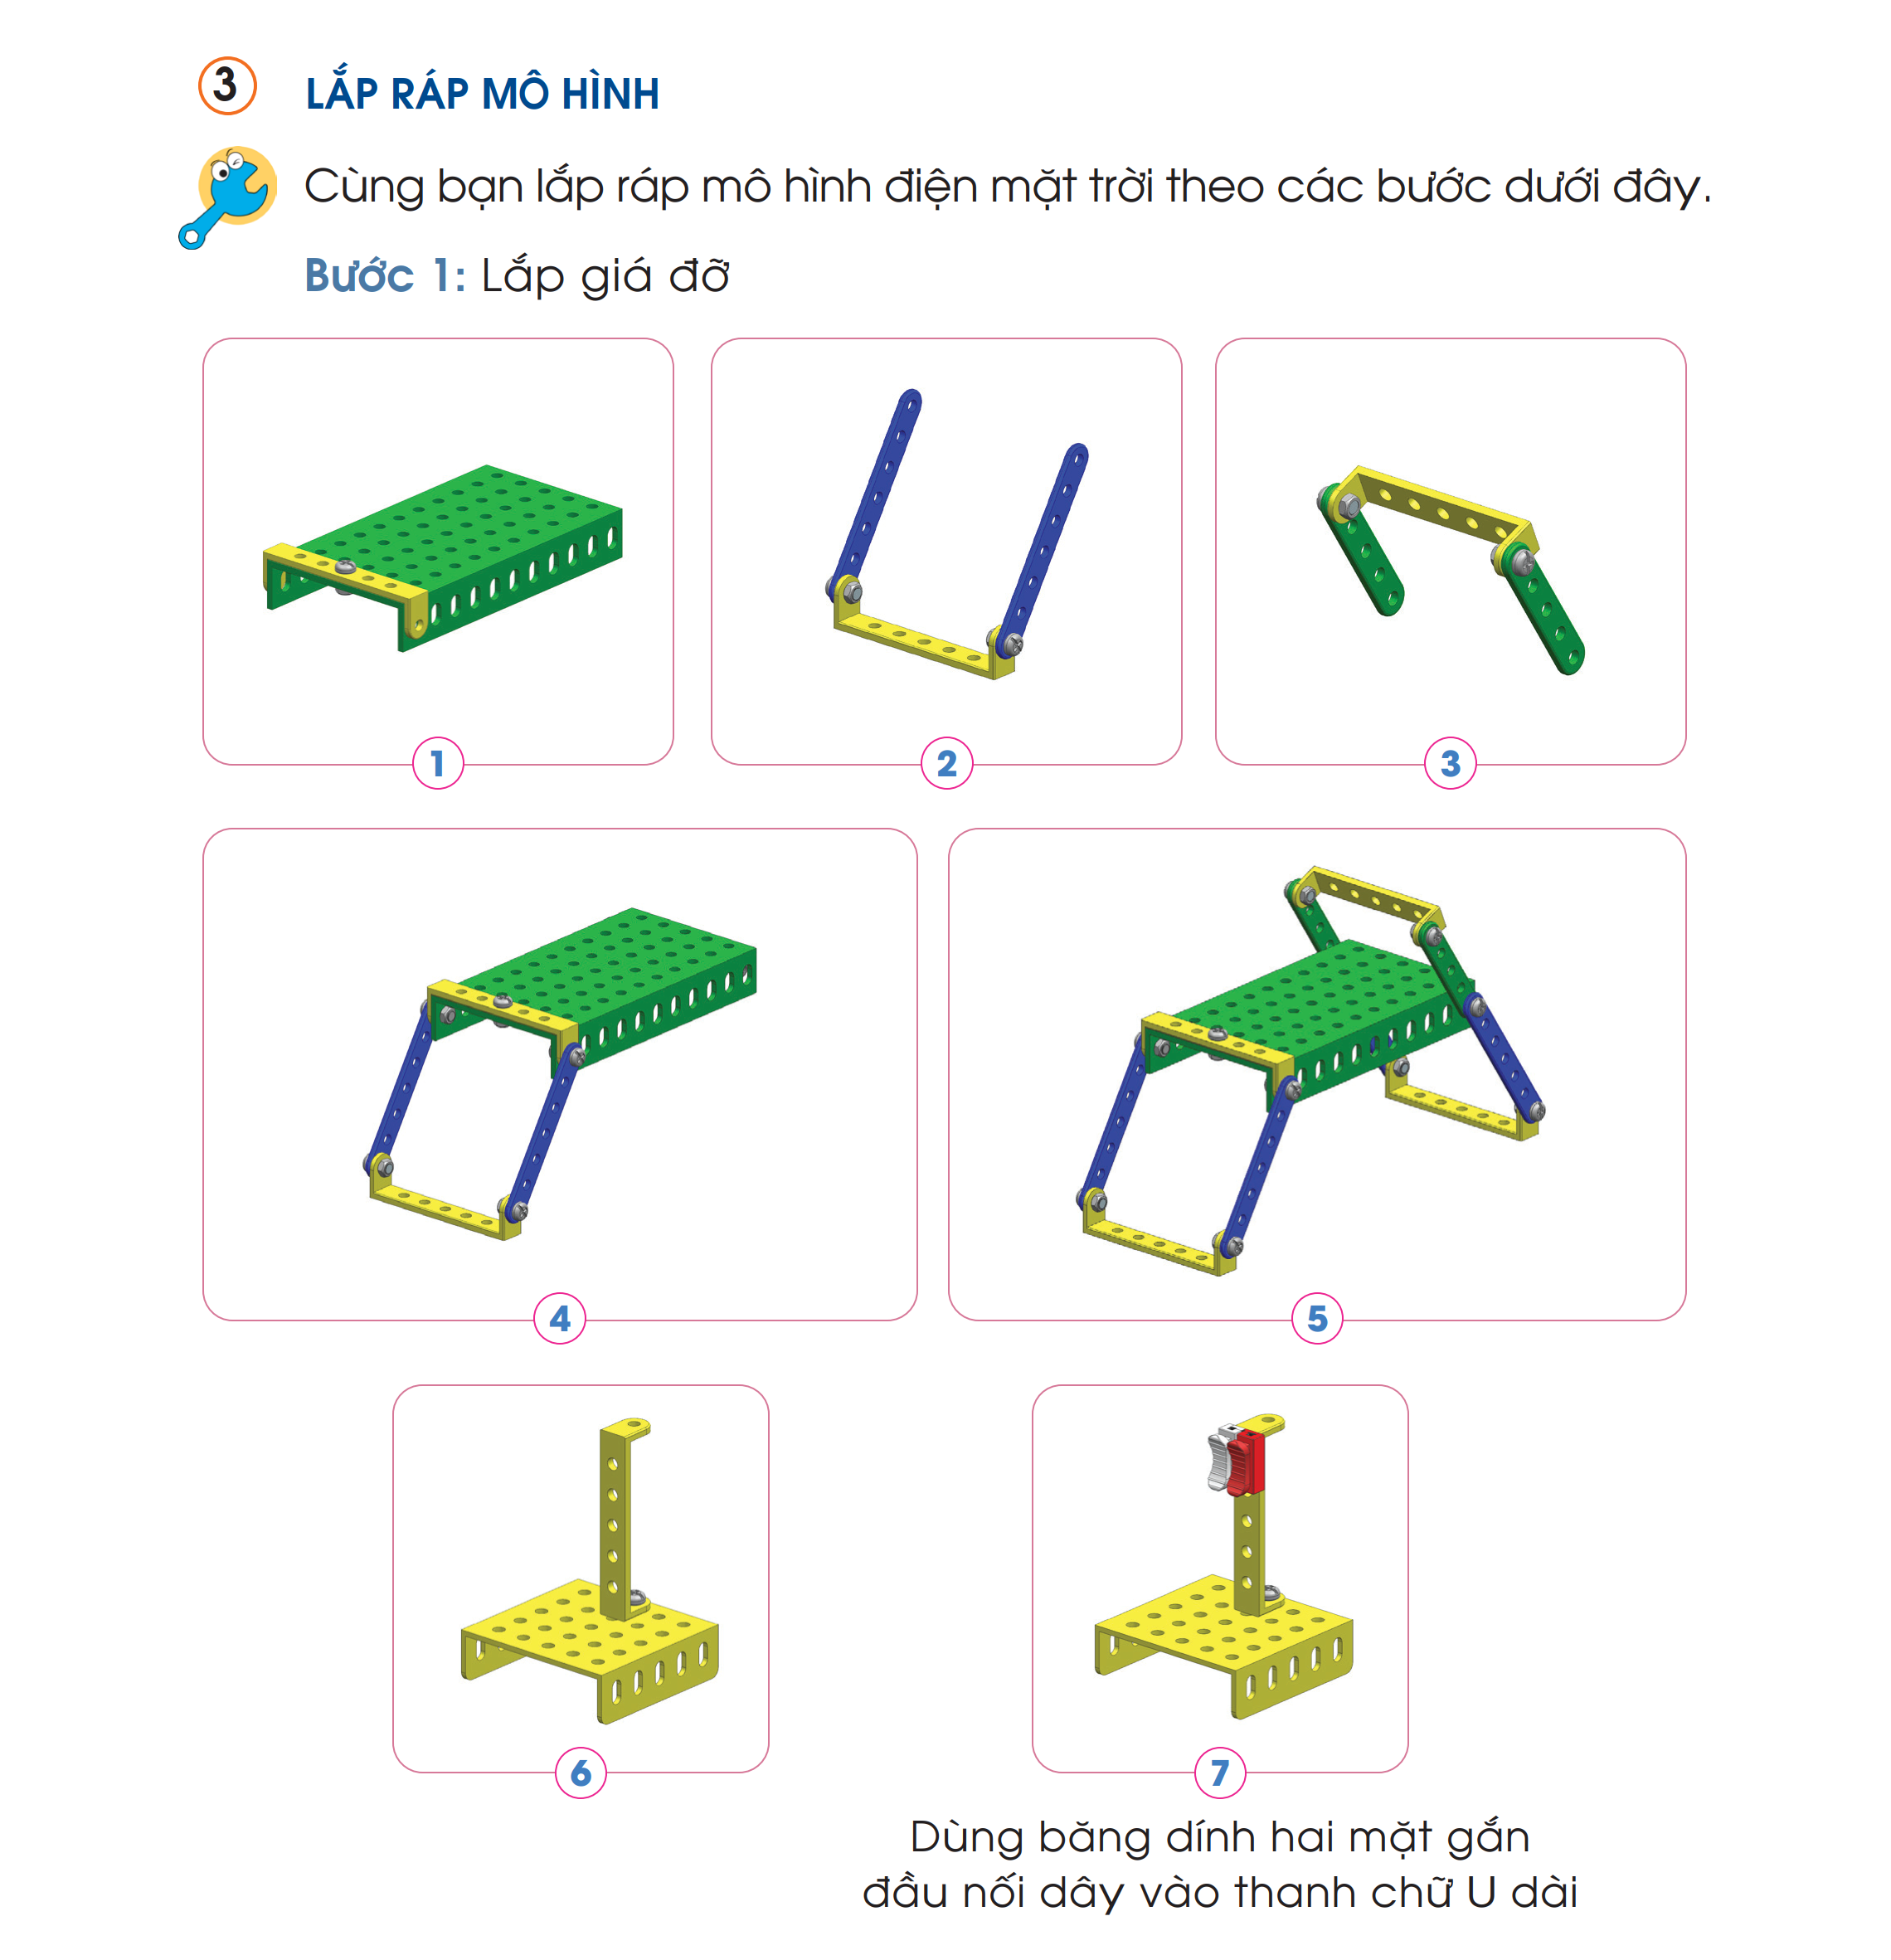
NHIỆM VỤ 3: THỰC HÀNH LẮP RÁP MÔ HÌNH
📍Bước 1: Lắp ráp giá đỡ

Slide 22
NHIỆM VỤ 3: THỰC HÀNH LẮP RÁP MÔ HÌNH
📍Bước 1: Lắp ráp giá đỡ

Slide 23
NHIỆM VỤ 3: THỰC HÀNH LẮP RÁP MÔ HÌNH
📍Bước 1: Lắp ráp giá đỡ
Dùng dăng dính hai mặt gắn đầu nối vào thanh chữ U dài

Slide 24
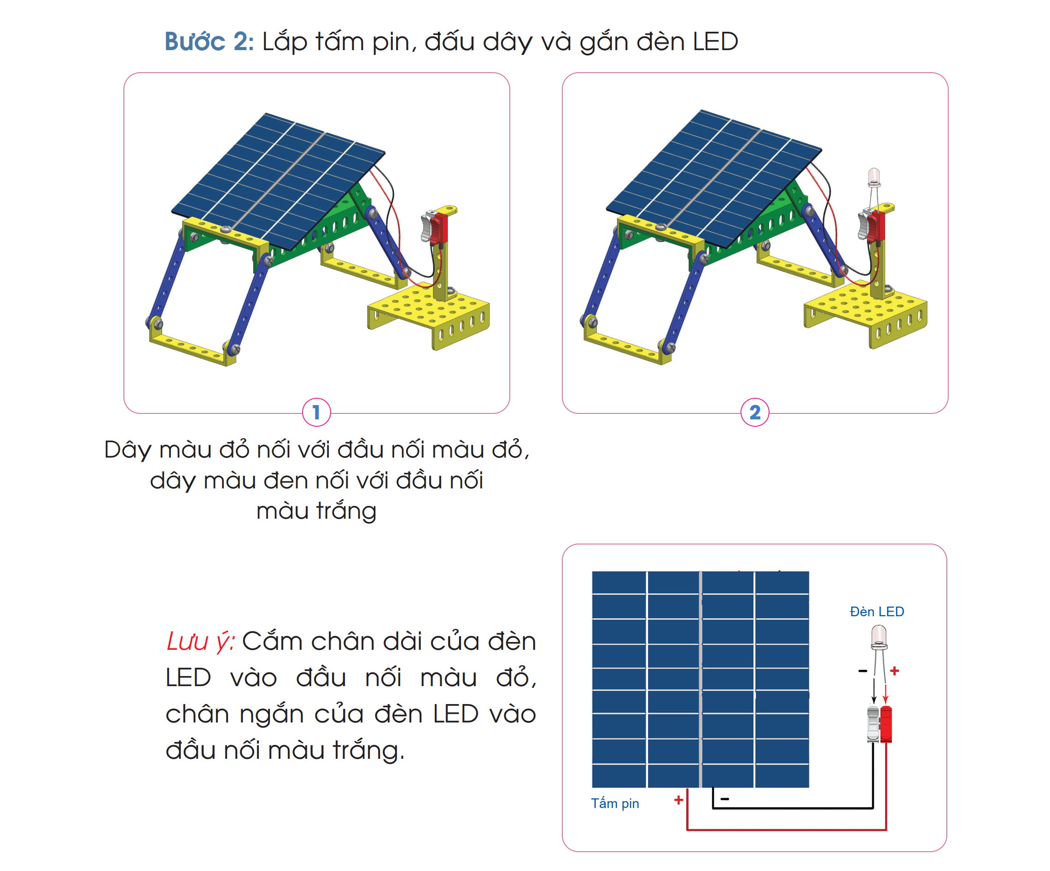
📍Bước 2: Lắp tấm pin, đấu dây và gắn đèn LED
Dây màu đỏ nối với dây nối màu đỏ,
dây màu đen nối với đầu nối màu trắng

Slide 25
📍Bước 2: Lắp tấm pin, đấu dây và gắn đèn LED
Lưu ý: Cắm chân dài của đèn LED vào đầu nối màu đỏ, chân ngắn của đèn LED vào đầu nối màu trắng

Slide 26
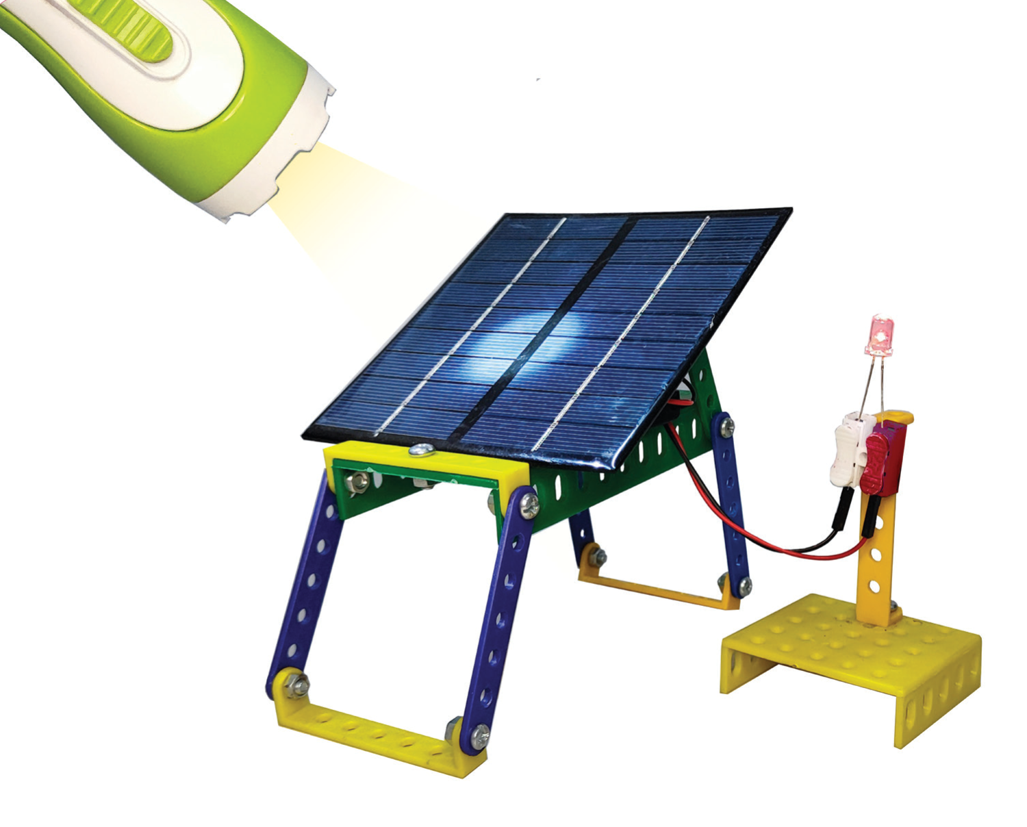
📍Bước 3: Kiểm tra hoạt động của mô hình
Kiểm tra các chi tiết lắp ráp đầy đủ, gọn gàng và đúng vị trí như sản phẩm mẫu.
Kiểm tra độ chắc chắn của mô hình.
Kiểm tra đèn LED sáng khi cánh quạt quay.
Kiểm tra độ sáng của đèn LED khi thay đổi tốc độ gió bằng cách: Che bớt ánh sáng chiếu lên bề mặt tấm pin và quan sát sự thay đổi độ sáng của đèn LED.

Slide 27

Tại sao người ta sử dụng dây dẫn điện từ tấm pin
đến đèn LED có màu sắc khác nhau?
Để phân biệt hai cực khác nhau của dòng điện (cực dương (+) là dây màu đỏ, cực âm (-) là dây màu đen hoặc trắng).

Slide 28
Khi nối dây điện từ tấm pin với đầu nối dây và khi cắm
đèn LED vào đầu nối em cần chú ý điều gì?
Dây màu đỏ nối với đầu nối màu đỏ, dây màu đen nối với đầu nối màu trắng. Cắm chân dài của đèn LED vào đầu nối màu đỏ, chân ngắn của đèn LED vào đầu nối màu trắng.

Slide 29
NHIỆM VỤ 4: BÁO CÁO VÀ ĐÁNH GIÁ
TIÊU CHÍ | ĐÁNH GIÁ
 | * | ** | ***
Các bộ phận được lắp ráp đầy đủ, gọn gàng, đúng vị trí.
Mối ghép giữa các chi tiết chắc chắn.
Đèn LED phát sáng khi cánh quạt quay.
Độ sáng đèn LED thay đổi khi thay đổi tốc độ gió.

Slide 30


Slide 31


Căn cứ vào các bước thực hiện và tiêu chí đánh giá đã đề ra, các em hãy tiến hành thực hiện lắp ráp mô hình điện dùng năng lượng mặt trời

Slide 32
Các em hãy cùng nhau hoàn thiện việc lắp ráp và thử nghiệm mô hình điện dùng năng lượng mặt trời của nhóm mình.

Slide 33

Hướng dẫn về nhà
Hoàn thiện sản phẩm mô hình điện
dùng năng lượng mặt trời.

Slide 34

Notes:
https://www.youtube.com/@hoc1biet10

Slide 35


